Slide 1
Capítulo 13 – Transporte de Carga Geral
Amanda Andreossi Henrique Watanabe
Ana Beatriz Zanforlin Luiza Ferreira
Ana Flávia Voltarelli Matheus Ferreira
Henrique Cadioli Peterson Claro

Slide 2
Agenda
Introdução
Origens do serviço marítimo regular
Introdução aos princípios econômicos da operação
Carga geral e demanda
Rotas
Companhias
Frotas
Princípios econômicos do serviço
Precificação
Conferências e acordos de cooperação
Portos e terminais de contêineres
Sumário

Slide 3
Agenda
Introdução
Origens do serviço marítimo regular
Introdução aos princípios econômicos da operação
Carga geral e demanda
Rotas
Companhias
Frotas
Princípios econômicos do serviço
Precificação
Conferências e acordos de cooperação
Portos e terminais de contêineres
Sumário

Slide 4
Introdução
Carga geral equivale a 60% do valor transportado pelo mar
Atualmente, maioria dessa carga é transportada através de serviço marítimo regular, por meio de contêineres
Rapidez
Frequência
Confiabilidade
Previsibilidade de preço cobrado – Tarifas fixas que podem variar com inflação, mas que não estão sujeitas à flutuação do mercado de fretes

Slide 5
Agenda
Introdução
Origens do serviço marítimo regular
Introdução aos princípios econômicos da operação
Carga geral e demanda
Rotas
Companhias
Frotas
Princípios econômicos do serviço
Precificação
Conferências e acordos de cooperação
Portos e terminais de contêineres
Sumário

Slide 6
O que é um serviço marítimo regular
Frota de navios de mesmo dono, ou gerenciada pela mesma companhia, que oferece um serviço fixo, em intervalos regulares, entre portos pré-determinados. Realiza transporte de qualquer tipo de carga na área servida por esses portos.
Distingue-se do serviço do tipo tramp por ter um itinerário fixo, oferecer um serviço regular e obrigatoriamente aceitar carga de qualquer contratante, partindo na data fixada, tendo sua capacidade atingida ou não.

Slide 7
Origens do serviço marítimo regular
É uma adição relativamente recente no mercado de transportes
A partir de 1870, com avanços tecnológicos dos navios a vapor, companhias passaram a oferecer serviços agendados
Melhor organização das próprias companhias, com operações no Oriente
Melhores serviços bancários
Extensão do telégrafo até o Oriente
Duas grandes eras: navios de carga geral e navios de contêineres

Slide 8
Era dos navios de carga geral – “The cargo liner era”
Até 1960, frotas de navios versáteis com múltiplos decks eram utilizadas para transporte de carga geral
Produtos manufaturados, a granel e passageiros
Rotas entre Europa e suas colônias na Ásia, África e América do Sul
Fluxo de saída composto por produtos manufaturados e fluxo interno composto por produtos a granel
Objetivo principal das companhias era encher os navios
Frotas para serviços regulares e irregulares (do tipo tramp) eram altamente intercambiáveis, graças a semelhanças de tamanho e velocidade

Slide 9
Era dos navios de carga geral – “The cargo liner era”
Intensificação do comércio no século XX – navios mais complexos e caros, adaptados a diferentes tipos de carga, com desempenho ruim e muito tempo em porto
Operação resultava em elevados custos com mão de obra, que se tornou mais cara a partir de 1950
Colônias se tornaram independentes e companhias perderam privilégios
Fluxo principal passou a ser entre Europa, América do Norte e Japão, que valorizavam rapidez, confiabilidade e segurança

Slide 10
Navios de contêineres
Solução foi a padronização da unidade de carga, com o surgimento dos contêineres – permitiu investimentos em sistemas automatizados de transporte, elevando produtividade
3 principais componentes:
Criação de unidade padronizada de carga
Integração do sistema de transporte
Criação de unidades de alta velocidade para manuseio de carga
Primeiros casos de sucesso:
1956: rota Nova Jérsei-Houston – significativa melhora no preço/ton
1957: rota Newark-Miami – significativa melhora no tempo de entrega

Slide 11
Navios de contêineres
Aumento da produtividade dos terminais
Por berços de carga geral: de 100 a 150 mil ton/ano
Um dos berços de terminais de contêineres: de 1 a 2 milhões ton/ano
Aumento da compatibilidade entre intermodais
Redução do tempo em porto
De 40% para 17%, de acordo com estudo publicado em 1985
Outras consequências:
Introdução da logística como parte do negócio
Introdução de novo modelo de precificação
Consolidação das companhias em conglomerados

Slide 12
Agenda
Introdução
Origens do serviço marítimo regular
Introdução aos princípios econômicos da operação
Carga geral e demanda
Rotas
Companhias
Frotas
Princípios econômicos do serviço
Precificação
Conferências e acordos de cooperação
Portos e terminais de contêineres
Sumário

Slide 13
Introdução – Carga geral e demanda
Grande variedade de cargas transportadas
Perfis diferentes de acordo com valor agregado e urgência na entrega

Slide 14
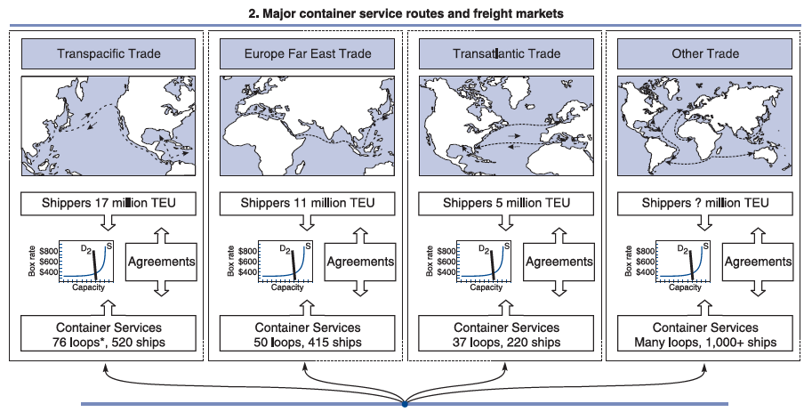
Introdução – Rotas principais
Comércio no Pacífico
Comécio entre Europa e Oriente
Comércio no Atlântico
Outros

Slide 15
Introdução – Companhias
Oferecem o serviço regular marítimo
Decidem quais navios servem quais portos e em quais datas
Em 2006, market share da maior companhia (Maersk) era de 16%, mas empresas menores com participação de 4-5% já ofereciam mais de 30 serviços diferentes

Slide 16
Introdução – Frotas
Companhias que oferecem serviço regular marítimo podem optar por ter a própria frota ou por contratá-la de operadores
Até 1990, maioria das companhias optava pela primeira opção, mas gradualmente a frota começou a ser passada para terceiros – em 2007, 50% dos navios eram de propriedade de operadores

Slide 17
Agenda
Introdução
Origens do serviço marítimo regular
Introdução aos princípios econômicos da operação
Carga geral e demanda
Rotas
Companhias
Frotas
Princípios econômicos do serviço
Precificação
Conferências e acordos de cooperação
Portos e terminais de contêineres
Sumário

Slide 18
Crescimento e tipos de carga
Entre 1975 e 2007, transporte por contêineres cresceu muito mais rápido do que outras partes do negócio de navegação
Crescimento médio anual entre 1990-2007 foi de 10,4%
Operação complexa com grande variedade dos tipos de carga transportada
Produtos manufaturados e semi, bens de consumo, maquinário, tecidos, químicos e veículos – produtos de alto valor agregado, que também podem ser transportados por aviões
Produtos florestais e carga refrigerada – companhias competem com serviços mais especializados
Produtos de aço, materiais de construção, commodities – produtos de baixo valor agregado, também podem ser transportados por graneleiros

Slide 19
Preço
Depende principalmente do tipo de carga transportada
Diferentes elasticidades de preço
Diferentes níveis de serviço exigidos
Carga de alto valor agregado
Clientes dispostos a pagar valores de frete maiores
Velocidade, confiabilidade e pontualidade são mais importantes do que custo por tonelada
Carga de baixo valor agregado
Clientes menos dispostos a pagar valores altos, já que custo com transporte é parte significativa do total
Competição mais acirrada, maiores descontos

Slide 20
Nível de serviço
Dadas dificuldades para manter nível de serviço desejado em todos os critérios:
Investir em navios potentes
Estabelecer prazos que incluem margem para imprevistos
“Pular” portos
Fretar navio extra
Pontualidade
Tempo total em trânsito
Custo total
Monitoramento da carga
Frequência de viagens
Confiabilidade
Disponibilidade de espaço

Slide 21
Agenda
Introdução
Origens do serviço marítimo regular
Introdução aos princípios econômicos da operação
Carga geral e demanda
Rotas
Companhias
Frotas
Princípios econômicos do serviço
Precificação
Conferências e acordos de cooperação
Portos e terminais de contêineres
Sumário

Slide 22
Rotas
Leste - Oeste
Norte - Sul
Intra-regional

Slide 23
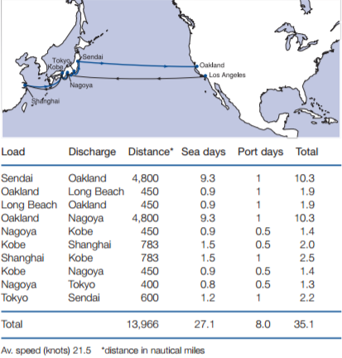
Rotas Leste - Oeste
Rota Transpacífica
Costa Oeste EUA
Costa Leste EUA
Golfo
Leste Japão
16 500 milhas, 21.5 nós, 27 dias
5 navios para frequência semanal

Slide 24
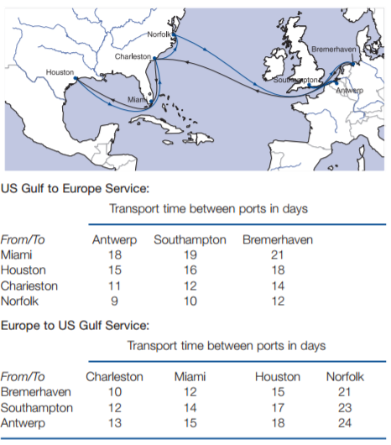
Rotas Leste - Oeste
Rota Atlântico Norte
Polo industrial
EUA
Polo industrial
Europa
8000 milhas, 19 nós, 18 dias
4 navios para frequência semanal

Slide 25
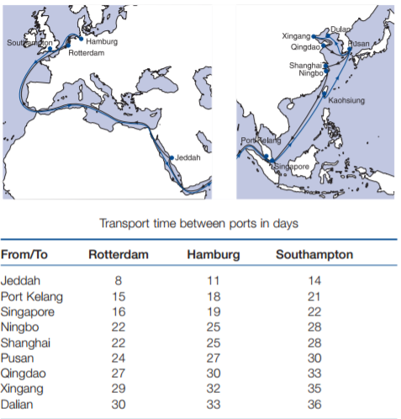
Rotas Leste - Oeste
Rota Europa Ocidental –
Extremo Oriente
Malásia, Hong Kong, Taiwan, Coréia, China, etc.
Norte da Europa

Slide 26
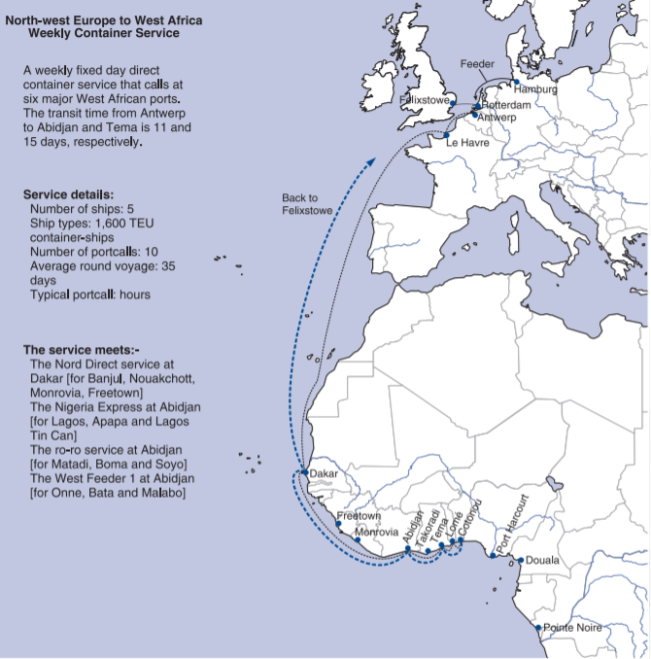
Rotas Norte - Sul
Centros industriais
Europa
América do Norte
Extremo Oriente
América Latina
África
Australásia
desbalanceamento de carga

Slide 27
Rotas Intra-regionais
Escoamento da carga de grandes centros
Navios pequenos
Viagens curtas: 3-4 dias

Slide 28
Agenda
Introdução
Origens do serviço marítimo regular
Introdução aos princípios econômicos da operação
Carga geral e demanda
Rotas
Companhias
Frotas
Princípios econômicos do serviço
Precificação
Conferências e acordos de cooperação
Portos e terminais de contêineres
Sumário

Slide 29
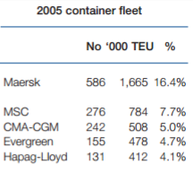
Companhias de transporte marítimo regular
Início da ‘conteinerização’ -> necessidade de capital
Últimas tendências: concentração do market share nas três maiores
Pressão por escala: alianças

Slide 30
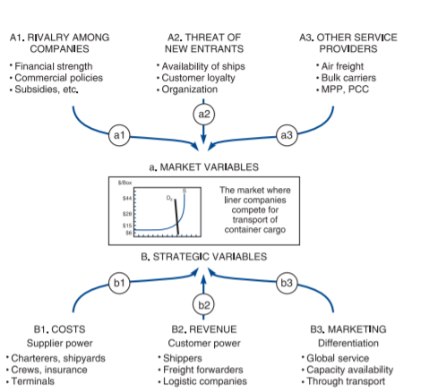
Modelo do mercado

Slide 31
Agenda
Introdução
Origens do serviço marítimo regular
Introdução aos princípios econômicos da operação
Carga geral e demanda
Rotas
Companhias
Frotas
Princípios econômicos do serviço
Precificação
Conferências e acordos de cooperação
Portos e terminais de contêineres
Sumário

Slide 32
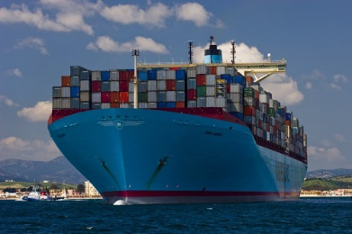
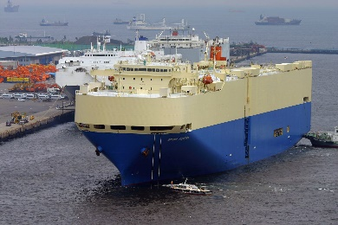
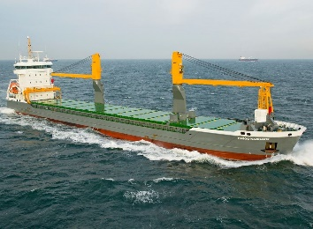
Frotas
Navios-contêiner
Tweendeckers
Dois decks
Capacidade de contêineres limitada
Transportadores de barcaças
Navios MPP
Alta velocidade
Boa capacidade de contêineres
Pode carregar granel
RoRos
Liners de carga geral
Múltiplos decks
Equipamentos de carga
Pequena capacidade e conteineres

Slide 33
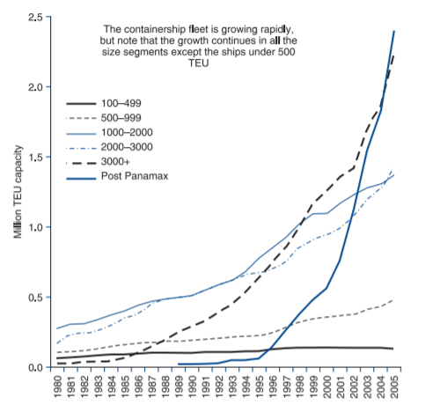
Frota de contêineres

Slide 34
Agenda
Introdução
Origens do serviço marítimo regular
Introdução aos princípios econômicos da operação
Carga geral e demanda
Rotas
Companhias
Frotas
Princípios econômicos do serviço
Precificação
Conferências e acordos de cooperação
Portos e terminais de contêineres
Sumário

Slide 35
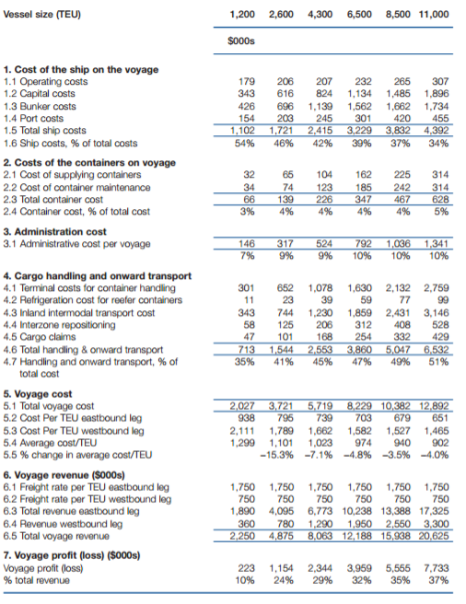
Análise econômica de um serviço
Exemplo:
Rota Transpacífica
6 opções de navios

Slide 36
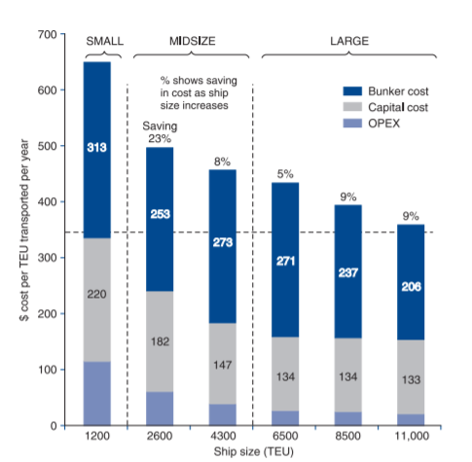
Análise econômica de um serviço

Slide 37
Análise econômica de um serviço

Slide 38
Agenda
Introdução
Origens do serviço marítimo regular
Introdução aos princípios econômicos da operação
Carga geral e demanda
Rotas
Companhias
Frotas
Princípios econômicos do serviço
Precificação
Conferências e acordos de cooperação
Portos e terminais de contêineres
Sumário

Slide 39
Aspectos práticos da precificação regular
Cargo liner era – Transportadores definiam taxas e aumentos em conselho
Conteinerização acabou com o sistema anterior
Precificação: Estabilidade e Discriminação
Estabilidade:
Demanda fixa e regular se adequa a preço fixo;
Muitos clientes para negociar com todos;
Mudança de preço apenas por razões válidas: aumento no custos etc.
Discriminação:
Commodities que aceitam fretes mais caros são sobretaxadas;
Fretes mais baratos para commodities de baixo valor para atrair cargas maiores;
Cabe negociação com grandes clientes.

Slide 40
Aspectos práticos da precificação regular
Tarifa tabelada da commodity
Anteriormente:
Taxa frete =
x
Volume transportado
Conteinerização passou a cobrar por contêiner. Diferença entre preços gerou resistência.
Taxas adicionais:
Taxa de frete: custo de transporte;
Frete adicional marítimo: gastos inesperados (combustível, congestionamento etc)
Taxa de movimentação do terminal: taxa do porto por conteiner em moeda local
Serviços adicionais: estoque
Adicional de carga: Conteineres diferenciados (open-top e heavy-lift) são sobretaxados por dificuldade no transporte

Slide 41
Princípios da precificação regular
Duas companhias:
Custo fixo: $40.000/dia
Custo variável: $400/conteiner
Capacidade: 4000 TEUs
Caso 1: Precificação de custo marginal
Preço 1: perda de $850/TEU;
Preço 2: lucro de $1100/TEU;
Lucro nos picos devem compensar recessões para ser vantajoso.

Slide 42
Princípios da precificação regular
Caso 2: Precificação fixa
Preço 1: perda de $100/TEU
Preço 2: lucro de $100/TEU
Menores perdas e menores ganhos. Clientes dispõem de preço fixo.

Slide 43
Princípios da precificação regular
Caso 3: Discriminação de preços
Preços diferentes para diferentes commodities
Baixo valor – transporte barato
Alto valor – taxas maiores
Clientes grandes têm preços especiais
Aproveita o melhor dos dois modelos anteriores
Caso 4: Contratos de serviço
Discriminação de preços ficou difícil após conteinerização
Acordos entre clientes e transportadores permitem trabalhar com preço fixo
Direcionado para grandes clientes, a maioria dos clientes permanecem contratando informalmente

Slide 44
Agenda
Introdução
Origens do serviço marítimo regular
Introdução aos princípios econômicos da operação
Carga geral e demanda
Rotas
Companhias
Frotas
Princípios econômicos do serviço
Precificação
Conferências e acordos de cooperação
Portos e terminais de contêineres
Sumário

Slide 45
Conferências Marítimas
“As companhias não podem arruinar umas as outras” – John Swire
Companhias fora do acordo de precificação (cartel) oferecem preço menor e prejudicam companhias de dentro do acordo, encerrando-o.
Primeira conferência: Reino Unido e Calcutá - Agosto de 1875
Taxas similares;
Limite de viagens;
Sem negociações com carregadores;
Sair na data prevista, não importa a carga.
Desconto de 10% para comerciantes que usassem apenas navios incorporados no acordo nos últimos seis meses.
Utilização de navios maiores

Slide 46
Conferências Marítimas
2002 – 150 conferências mundiais em até 40 linhas separadas
Reguladores passaram combater conferências com legislação anti-truste
Nova abordagem: reduzir custo unitário com consórcio, alianças e fusões

Slide 47
Alianças Globais
Programação de serviços: tipo e tamanho do navio usado em cada rota, itineráriose rotação entre portos
Serviços de suporte: fretamento, gestão de conteineres alimentação
Restrições: áreas de terceiros em rotas específicas e restrição de capacidade quando em escassez ou excesso de carga
Princípios para regulamentar concorrência:
Liberdade para negociar com carregadores
Sigilo sobre negociações e taxas cobradas
Acordar preços entre si

Slide 48
Agenda
Introdução
Origens do serviço marítimo regular
Introdução aos princípios econômicos da operação
Carga geral e demanda
Rotas
Companhias
Frotas
Princípios econômicos do serviço
Precificação
Conferências e acordos de cooperação
Portos e terminais de contêineres
Sumário

Slide 49
Taxas de porto e precificação
Transportadores pagam aos portos que pertencem ao seu itinerário de serviço regular
Competição de preços entre portos
Trade-off entre custo do porto e receita obtida por atender aquela área
15% dos portos são responsáveis por 98% dos transportes
Níveis de serviço:
Centros de carga: garantia de serviço regular de carga e descarga a preço fixo
Portos de alimentação: Pouca carga para assumir regularidade. Podem oferecer serviço para centros de carga

Slide 50
Agenda
Introdução
Origens do serviço marítimo regular
Introdução aos princípios econômicos da operação
Carga geral e demanda
Rotas
Companhias
Frotas
Princípios econômicos do serviço
Precificação
Conferências e acordos de cooperação
Portos e terminais de contêineres
Sumário

Slide 51
Sumário
Linha regulares de carga geral apresentam vantagem em relação à granel
Necessidade de serviço regular torna capacidade inflexível
Difícil negociação com tantos clientes
Mercado livre é muito volátil, mas fixação de preço é difícil de aplicar
Rotas marítimas principais no eixo leste-oeste com matriz norte-sul para países em desenvolvimento
Procura depende da economia de produção internacional
Transportadoras definem seue preços na estabilidade e discriminação
Contratos de serviço permitiram discriminação de mercadorias e clientes
Conteinerização mecanizou o transporte
“Abriu-se o mundo para a produção de qualquer forma de trabalho” – Adam Smith

